Slide 1
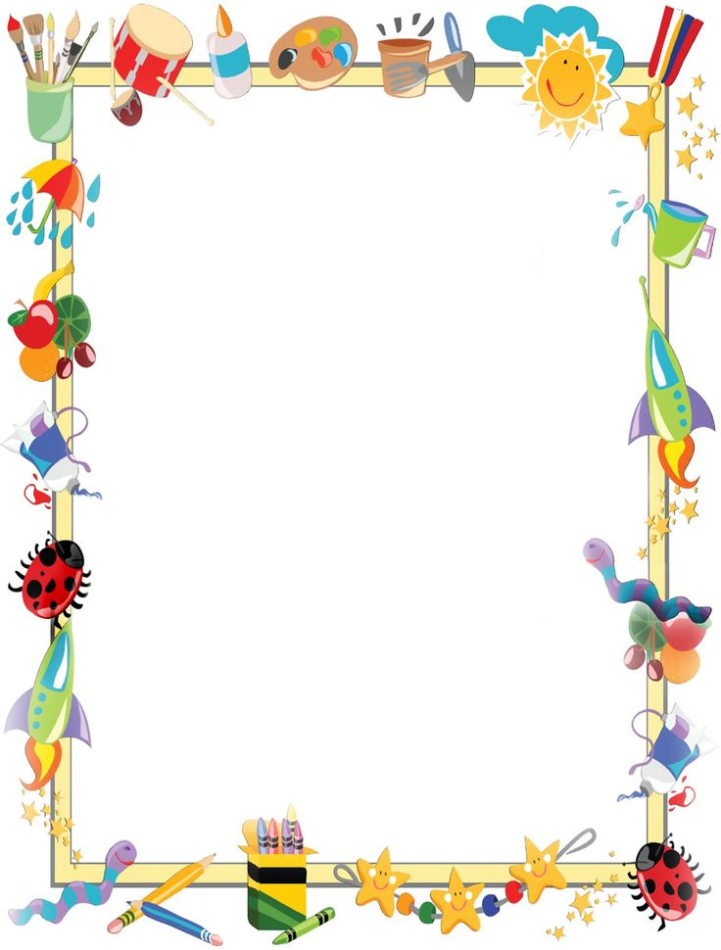
Игры для развития мелкой моторики рук у дошкольников ЛЕПКА (солёное тесто)
Подготовил
Педагог-психолог МБДОУ №70
«Золотая рыбка»
Саукова Екатерина Алексеевна

Slide 2
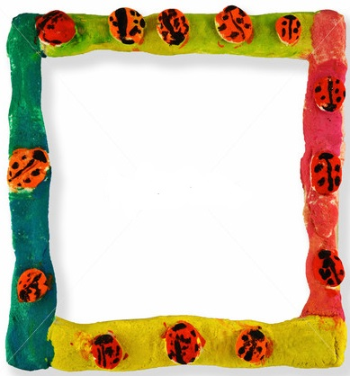
Тесто для лепки
Этот вид творчества был в почете еще у наших далеких предков, которые украшали пироги и караваи фигурками, плетеными колосками и ягодками. Использовать тесто могут даже самые маленькие дети, основное преимущество подобного материала – его полная безопасности и экологическая чистота.

Slide 4
Еще рецепты для теста
1 стакан муки
½ стакана соли (желательно «экстра»)
½ стакана воды
1 ст. л. растительного масла
Все ингредиенты смешиваем и хорошенько вымешиваем до однородности.

Slide 5
Рецепт пластичного теста
Для высушивания и покраски оно не годится, но для веселых игр с тестом подходит как нельзя лучше.
1 стакан муки
1 стакан воды
¼ стакана соли
1 ст.л. растительного масла
2 ч.л. лимонной кислоты
Соединяем все ингредиенты в кастрюльке, перемешиваем, затем ставим на средний огонь. После этого начинаем активно мешать тесто ложкой до тех пор, пока оно не образует шар и перестанет прилипать к рукам. Мешать нужно будет не больше 3 минут. После того, как тесто остынет, с ним можно начинать играть.

Slide 6
В любой вариант теста можно добавить пищевой краситель. Если у вас нет красителя, чтобы подкрасить тесто, можно использовать свекольный или морковный сок, куркуму, зеленку, гуашь. Ну а если разделить тесто на несколько частей и окрасить их в разные цвета, то будет еще интереснее!
И то и другое тесто хранится в холодильнике в закрытом контейнере довольно долго (несколько недель).

Slide 7
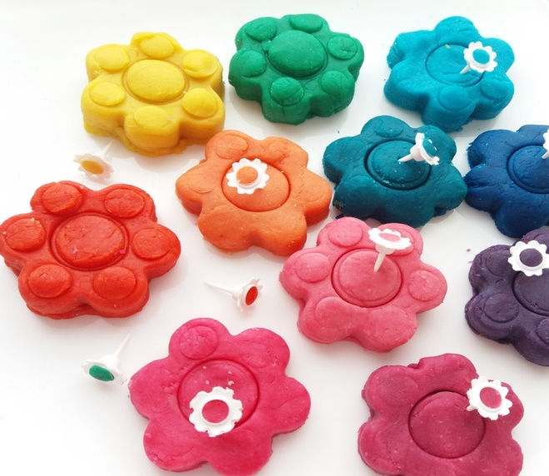
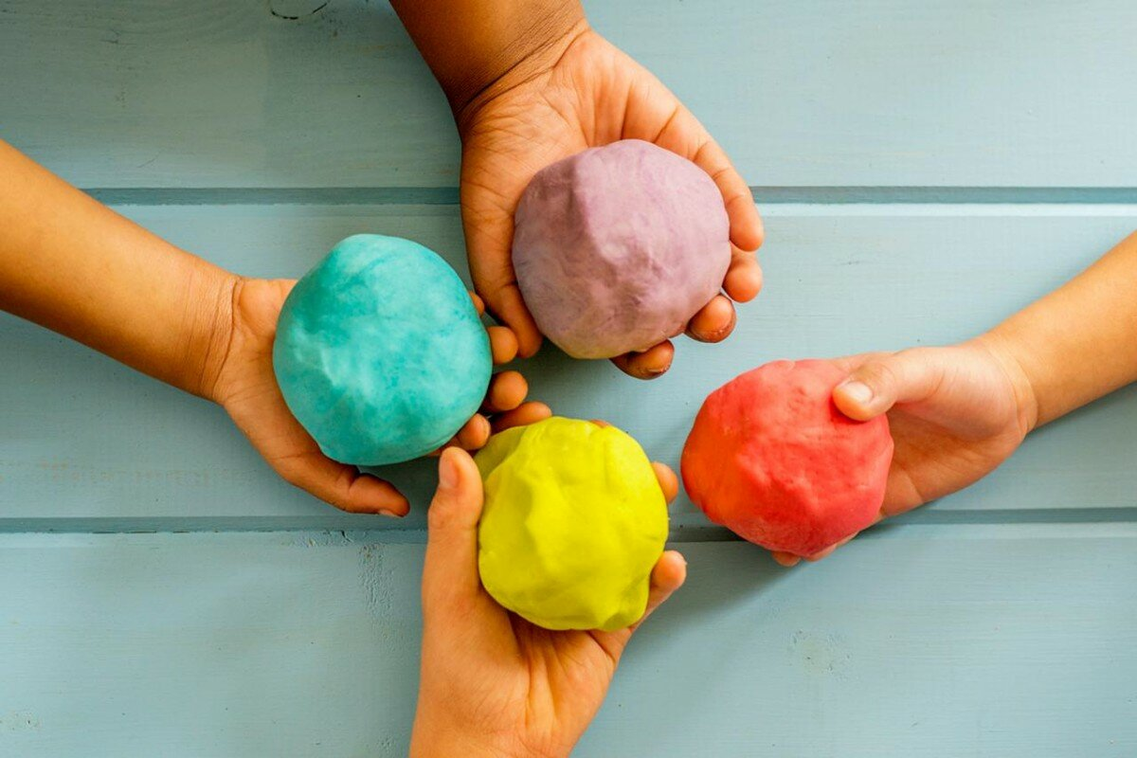
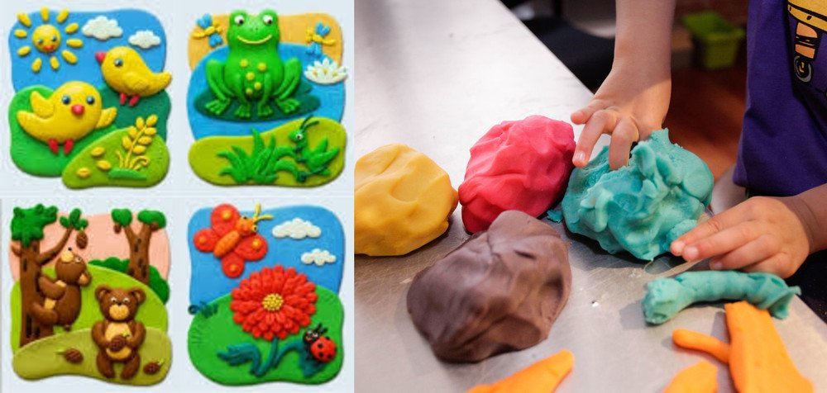

Slide 8
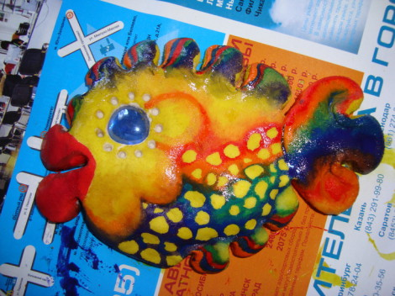
1. Из теста можно слепить (как из пластилина) разнообразные фигуры и предметы. Если используете тесто без красителей, то готовую работу можно раскрасить гуашью.
Игры с тестом

Slide 9
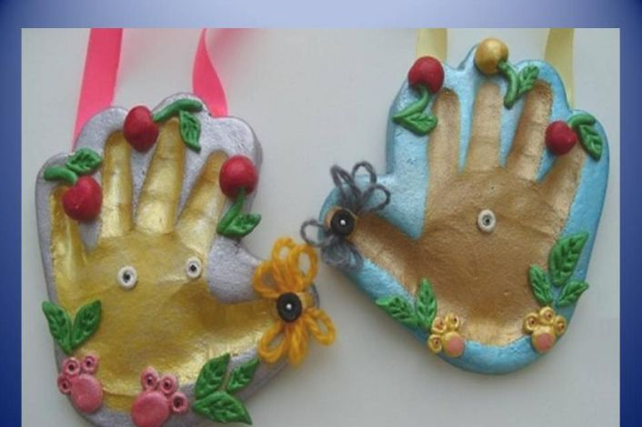
2. Детям нравится делать слепки ручек и ножек, тем более, что они останутся на долгую память.
Игры с тестом

Slide 10
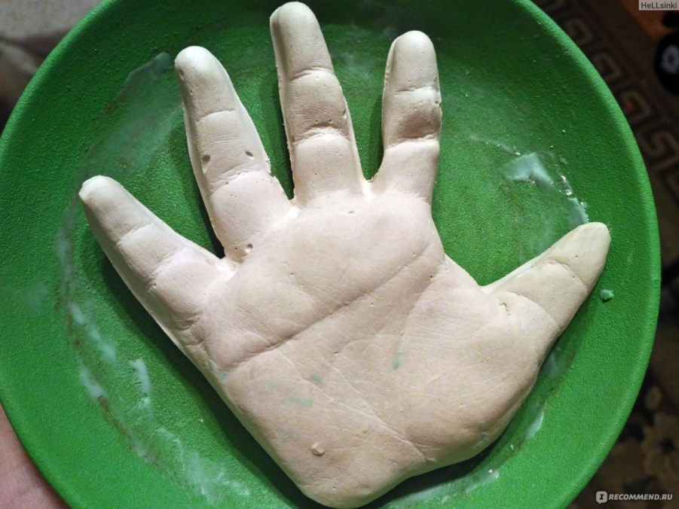
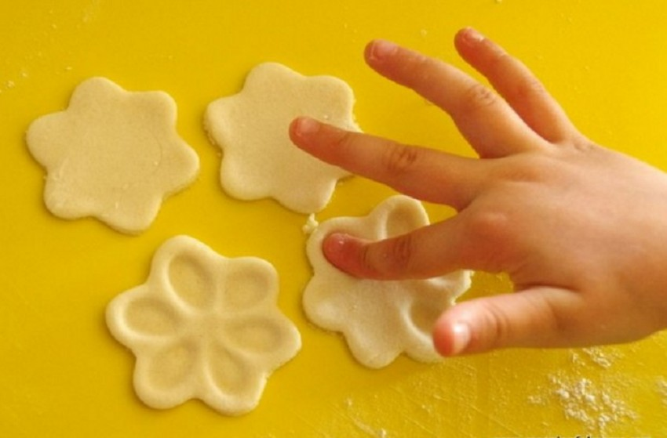
Игры с тестом

Slide 11
